Slide 1

THỨ NĂM
SAU CHÚA NHẬT XXVII
THƯỜNG NIÊN
NĂM CHẴN
Notes:
Nguồn lịch phụng vụ: Giáo phận Hưng Hóa, Lịch phụng vụ năm 2026.
https://giaophanhunghoa.org/vi/thong-bao/lich-phung-vu/
Thánh Faustina Kowalska: lễ nhớ không buộc ngày 05/10.
https://tgpsaigon.net/bai-viet/ngay-05-10-thanh-nu-faustina-60328

Slide 2
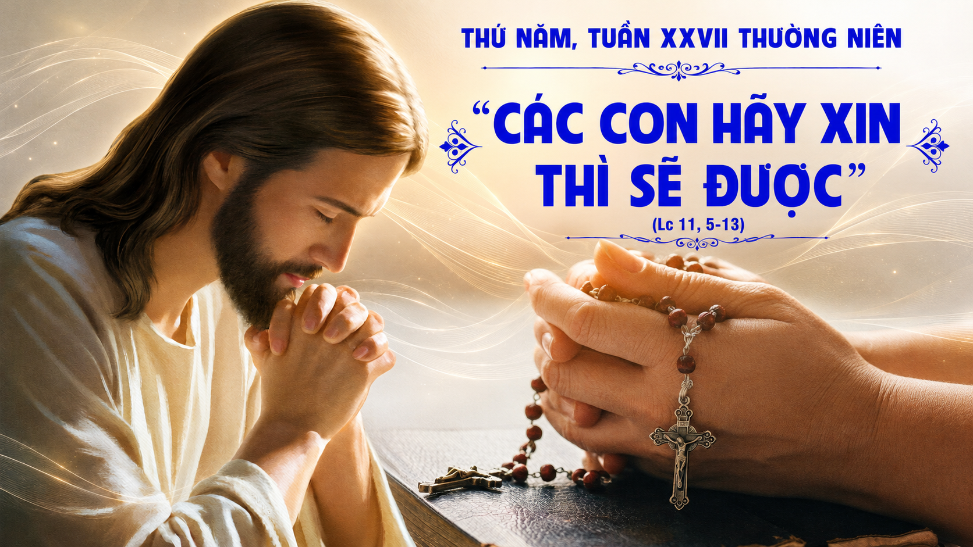

Slide 3
Ca Nhập Lễ
HÃY ĐẾN
Lm. Kim Long

Slide 4
ĐK: Hãy đến tung hô Chúa reo mừng Đấng cứu thoát ta. Nào cùng đến trước thiên nhan, nào cùng đến trước thiên nhan, dâng lời cảm tạ, và tung hô Chúa.

Slide 5
TK1: Chúa là nguồn quang minh tâm trí con, sáng soi con đường thế gian mịt mùng. Dìu con tiến bước về nơi ước mong, dẫu ngàn nguy khó rắc gieo trên đường.

Slide 6
ĐK: Hãy đến tung hô Chúa reo mừng Đấng cứu thoát ta. Nào cùng đến trước thiên nhan, nào cùng đến trước thiên nhan, dâng lời cảm tạ, và tung hô Chúa.

Slide 7
TK2: Tiếng lòng giờ đây vang lên thiết tha ngát thơm như làn khói hương cao vời. Cùng chung với đất trời muôn tiếng ca, chúc tụng danh Chúa đến muôn muôn đời.

Slide 8
ĐK: Hãy đến tung hô Chúa reo mừng Đấng cứu thoát ta. Nào cùng đến trước thiên nhan, nào cùng đến trước thiên nhan, dâng lời cảm tạ, và tung hô Chúa.

Slide 9
TK3: Hãy vào cùng khiêm cung dâng tiến lên tấm thân với lòng mến yêu chân thành. Dù cho sóng gió tràn lan bốn bề, vững niềm tin kính Chúa luôn nhân lành.

Slide 10
ĐK: Hãy đến tung hô Chúa reo mừng Đấng cứu thoát ta. Nào cùng đến trước thiên nhan, nào cùng đến trước thiên nhan, dâng lời cảm tạ, và tung hô Chúa.

Slide 11
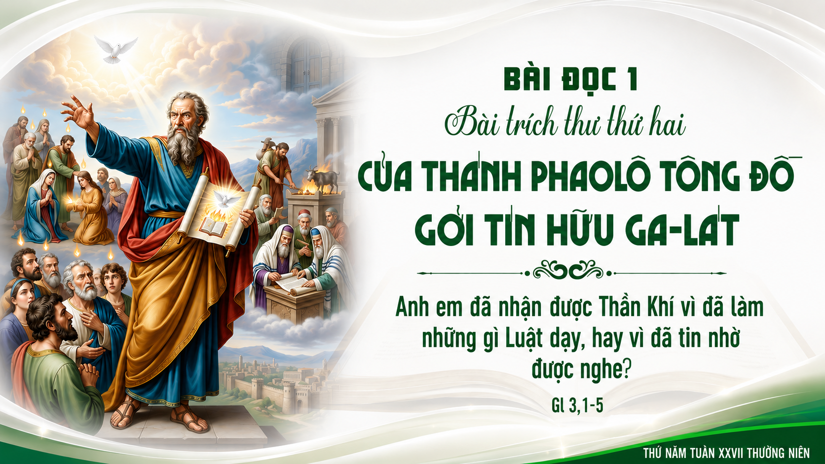

Slide 12
Đáp ca:
Chúc tụng Đức Chúa là Thiên Chúa Ít-ra-en đã viếng thăm dân Người.
Notes:
Nguồn bản văn phụng vụ: Vatican News, Lời Chúa ngày 05/10/2026.
Bản văn Kinh Thánh được chính thức cho phép sử dụng bởi Nhóm Phiên Dịch Các Giờ Kinh Phụng Vụ.
https://www.vaticannews.va/vi/loi-chua-hang-ngay/2026/10/05.html

Slide 13
Alleluia-Alleluia:
Lạy Chúa, xin mở lòng chúng con, để chúng con lắng nghe lời của Con Chúa.
Alleluia.
Notes:
Nguồn bản văn phụng vụ: Vatican News, Lời Chúa ngày 05/10/2026.
Bản văn Kinh Thánh được chính thức cho phép sử dụng bởi Nhóm Phiên Dịch Các Giờ Kinh Phụng Vụ.
https://www.vaticannews.va/vi/loi-chua-hang-ngay/2026/10/05.html

Slide 15

CA DÂNG LỄ
LỜI NGUYỆN CẦU – Thế Thông

Slide 16
ĐK: Lời nguyện cầu như khói hương nhẹ bay lên thánh đài. Cầu Ngài thương đoái nhận này đây lễ dâng. Lời nguyện cầu bao thiết tha là niềm tin sáng ngời dù trần gian đổi dời. Trọn đời yêu một Chúa thôi.

Slide 17
TK1: Trên đường dương thế có nhiều nguy nan. Dâng về nhan Chúa với trọn tâm can. Dâng về nhan Chúa câu ca cảm mến. Dương thế mấy ngả Bao nỗi vất vả mà lòng mến chẳng phôi pha. Cùng Ngài bước trọn đường xa.

Slide 18
ĐK: Lời nguyện cầu như khói hương nhẹ bay lên thánh đài. Cầu Ngài thương đoái nhận này đây lễ dâng. Lời nguyện cầu bao thiết tha là niềm tin sáng ngời dù trần gian đổi dời. Trọn đời yêu một Chúa thôi.

Slide 19
TK2: Con nguyện dâng Chúa khó nhọc hôm nay. Con nguyện dâng Chúa khát vọng tương lai. Con nguyện dâng Chúa con tim nồng cháy. Dâng những tháng ngày Dâng những khắc khoải miệt mài bước đường chông gai. Cậy Ngài dắt dìu ngày mai.

Slide 20
ĐK: Lời nguyện cầu như khói hương nhẹ bay lên thánh đài. Cầu Ngài thương đoái nhận này đây lễ dâng. Lời nguyện cầu bao thiết tha là niềm tin sáng ngời dù trần gian đổi dời. Trọn đời yêu một Chúa thôi.

Slide 23
CA HIỆP LỄ
HÃY ĐẾN VỚI TA
Kim Long

Slide 24
ĐK: Hãy đến với Ta hỡi ai nặng gánh u sầu, Ai lần bước trong đêm thâu, Ai từng phút giây lo âu tìm về đâu? Hãy đến với Ta lãnh lương thực các thiên thần: Đây Thịt Máu Ta ân ban, nên tiệc thánh nuôi muôn dân khắp thế trần.

Slide 25
TK1: Này người cùng khốn, ách nặng nề vai gầy gánh mang. Mau quay bước về, chính Ta sẽ bồi dưỡng đỡ nâng.

Slide 26
TK2: Này người tội lỗi, sống lưu lạc men đời thắm cay. Mau quay bước về, có Cha hiền từng phút đợi đây.

Slide 27
ĐK: Hãy đến với Ta hỡi ai nặng gánh u sầu, Ai lần bước trong đêm thâu, Ai từng phút giây lo âu tìm về đâu? Hãy đến với Ta lãnh lương thực các thiên thần: Đây Thịt Máu Ta ân ban, nên tiệc thánh nuôi muôn dân khắp thế trần.

Slide 28
TK3: Này người nghèo khó dẫu không tiền bạc để sắm mua. Mau quay bước về suối trong này mà uống thoả thuê.

Slide 29
ĐK: Hãy đến với Ta hỡi ai nặng gánh u sầu, Ai lần bước trong đêm thâu, Ai từng phút giây lo âu tìm về đâu? Hãy đến với Ta lãnh lương thực các thiên thần: Đây Thịt Máu Ta ân ban, nên tiệc thánh nuôi muôn dân khắp thế trần.

Slide 31
Ca Kết Lễ
CHỨNG NHÂN TÌNH YÊU Nguyễn Duy

Slide 32
TK1: Khi con nghe tiếng kêu mời gọi con đi gieo niềm tin mới, con nay như thấy ngỡ ngàng vì Chúa đã đoái thương chọn con. Rồi một ngày Thánh Thần Chúa đã đến thánh hiến con cho Ngài, sai con đi khắp mọi nơi rắc gieo tin vui cho muôn người.

Slide 33
ĐK: Này đây Chúa ơi con hiến dâng cho Ngài niềm tin tâm tư cùng trái tim nồng cháy. Từ đây hăng say theo bước chân của Ngài trung kiên làm chứng nhân Nước Trời, thắp lên hạnh phúc cho muôn người.

